Slide 1

Instituto Tecnológico de Frontera Comalapa
Modalidad :Mixta
Materia: Fundamentos de base de datos
Semestre: Sexto semestre
Especialidad: Ingeniería en Sistemas Computacionales.
Numero de control: 231260010
Nombre del alumno: Simone Belén López Ramírez
Nombre del docente:Ing.Francisco Javier Mingo Velásquez
Nombre del trabajo:2.2 reporte de practica
Fecha de entrega: Frontera Comalapa , Chiapas a 03/05/2026

Slide 2
INTRODUCCION
En esta práctica se realizó la creación y vinculación de tablas en postgresql utilizando la herramienta pgadmin. para ello, se elaboró una base de datos enfocada en una tienda , la cual estuvo conformada por las tablas empleados, productos y ventas. a través del uso de claves primarias y claves foráneas, se pudieron conectar las tablas entre sí, permitiendo que la información estuviera mejor organizada, relacionada y con mayor integridad dentro de la base de datos.

Slide 3
JUSTIFICACION
Con esta actividad pude comprender mejor cómo funcionan las relaciones entre tablas en una base de datos relacional. al utilizar claves primarias y foráneas, la información se puede conectar correctamente entre distintas tablas, lo que ayuda a mantener un mejor control de los datos. además, esto permite reducir errores, evitar registros repetidos y hacer consultas de forma más ordenada.

Slide 4
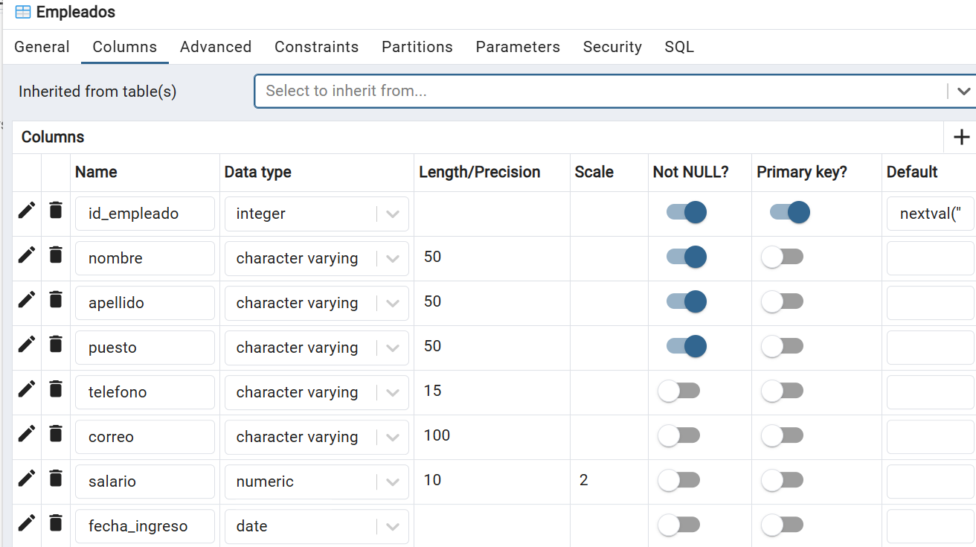
Se elaboró la tabla Empleados con el propósito de guardar los datos del personal que trabaja en la tienda . En esta tabla se incluyeron diferentes campos importantes, como el identificador del empleado, nombre, apellido, puesto que desempeña, número telefónico, correo electrónico, salario y fecha en la que ingresó a laborar.

Slide 5
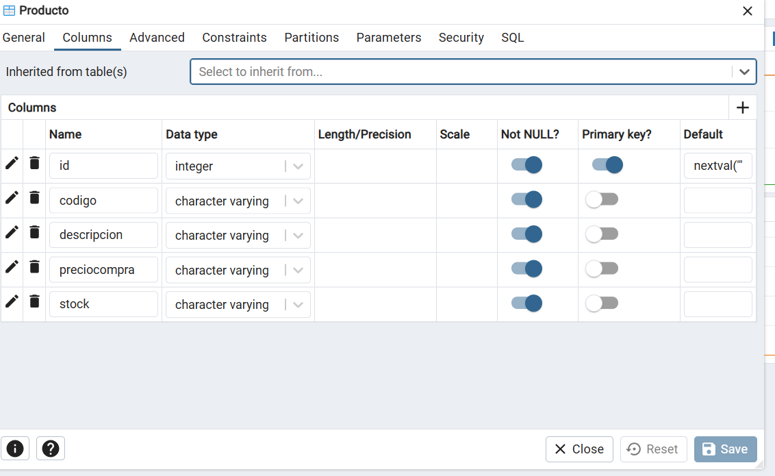
Se realizó la creación de la tabla productos para guardar la información de los artículos que tiene disponible la tienda . en esta tabla se colocaron datos importantes como el identificador del producto, su nombre, la categoría a la que pertenece, el precio, la cantidad disponible en inventario, la fecha de caducidad y el proveedor encargado de surtirlo. esto permite llevar un mejor control de los productos dentro de la base de datos.

Slide 6
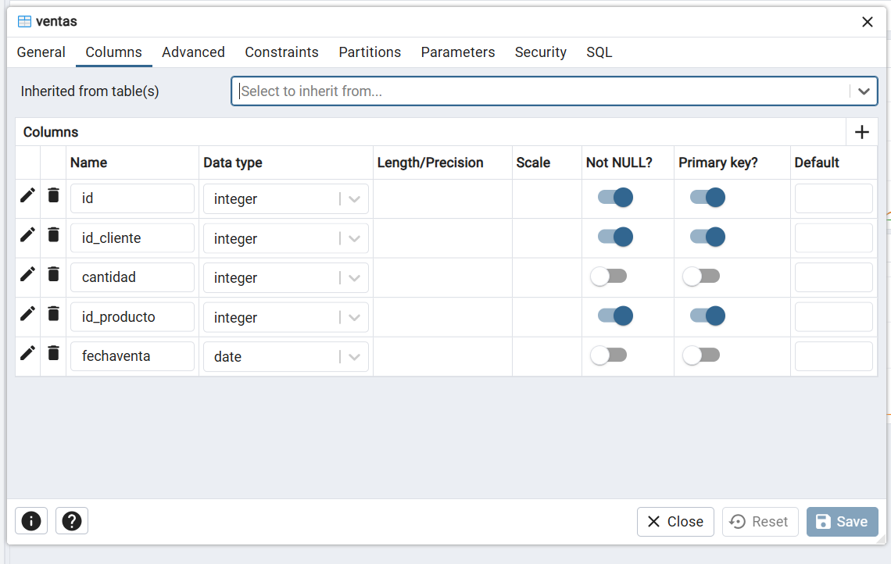
La tabla ventas se creó para guardar la información de cada venta realizada dentro de la tienda . en ella se registran datos importantes como el número o identificador de la venta, el empleado que atendió la operación, el producto que fue vendido, la cantidad comprada, el precio de cada unidad, el total de la venta y la fecha en que se realizó.

Slide 7
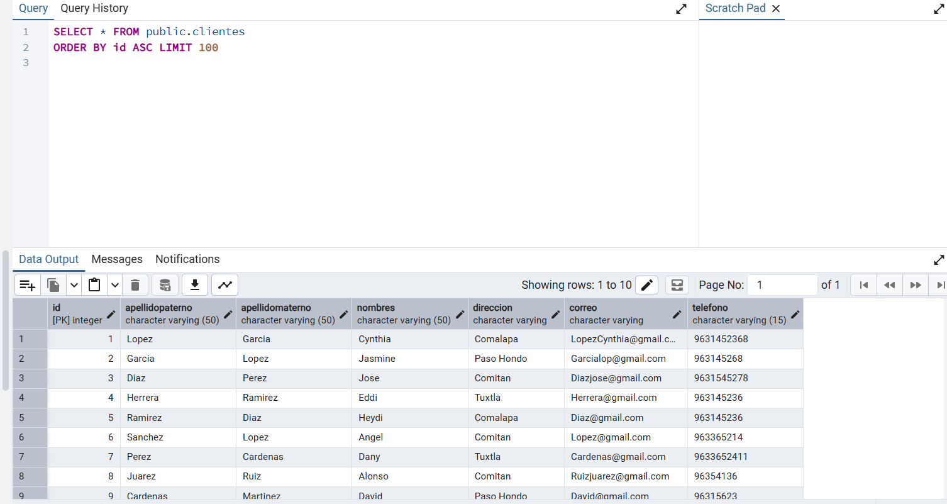
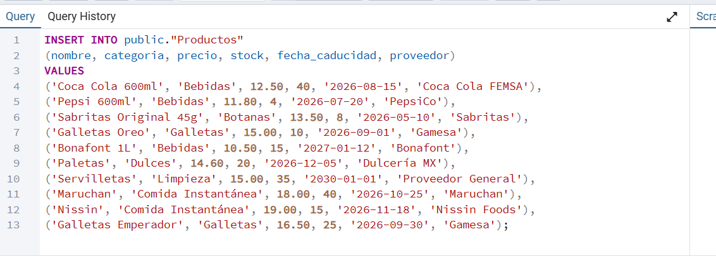
Luego de haber creado las tablas, se llevaron a cabo pruebas insertando registros dentro de la base de datos. Esto se realizó con la finalidad de comprobar que la estructura diseñada funcionara correctamente y que los datos se pudieran almacenar sin problemas en cada una de las tablas correspondientes.

Slide 8
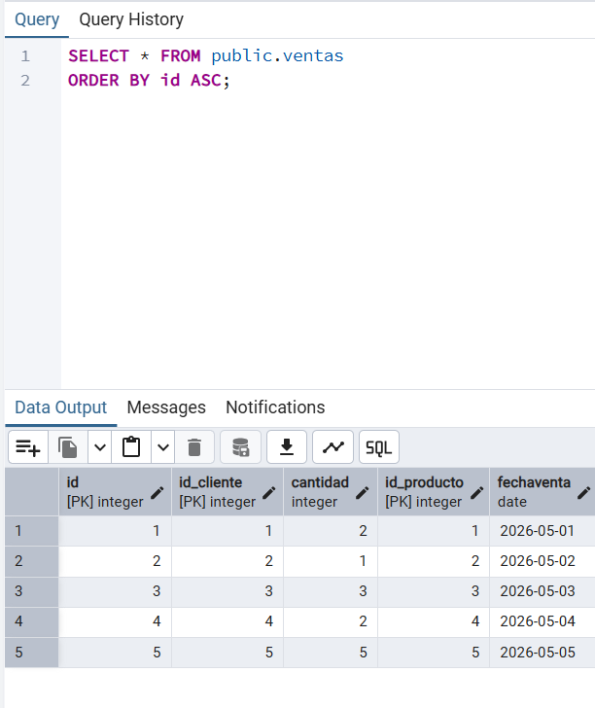
Se realizaron consultas sencillas dentro de pgadmin para revisar la información que había sido registrada en las tablas. con estas consultas fue posible verificar que los datos se insertaron correctamente y que cada tabla mostraba los registros almacenados de acuerdo con su estructura. esto ayudó a comprobar que la base de datos estaba funcionando de manera adecuada.

Slide 9
CONCLUSION
Me permitió poner en práctica los conocimientos sobre la creación y administración de tablas en postgresql. se logró diseñar una estructura básica para una tienda, en donde se organizaron los datos necesarios para registrar empleados, productos y ventas. además, se definieron correctamente los campos y tipos de datos para almacenar información como códigos, descripciones, precios, stock y registros de venta, permitiendo llevar un mejor control de la información dentro de la base de datos.

